Slide 1
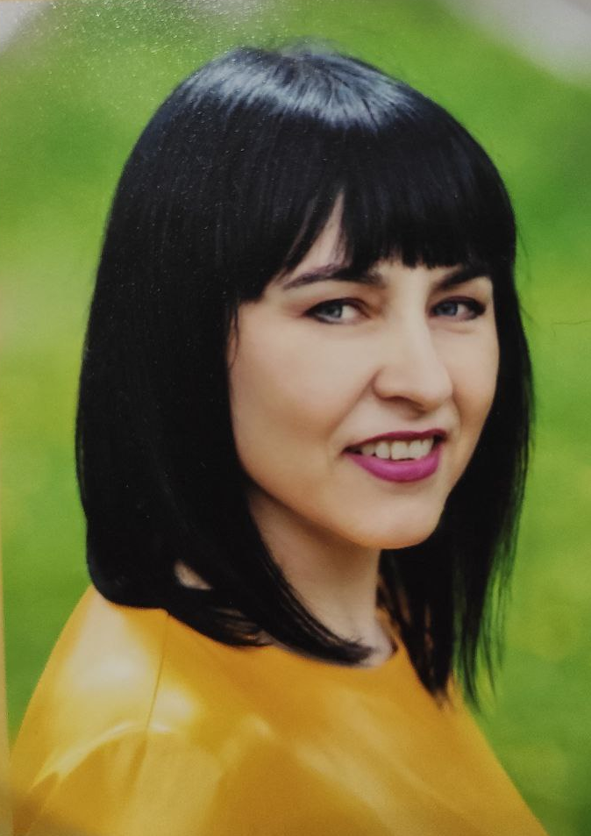
"Бізіборди"
Вихователь
КЗ "ДНЗ №1 ВМР"
Степанюк Наталія Вікторівна

Slide 2
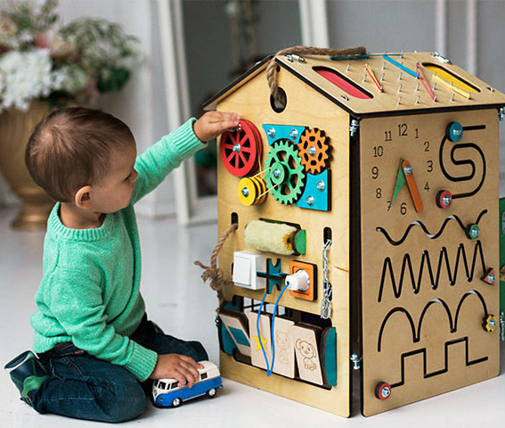
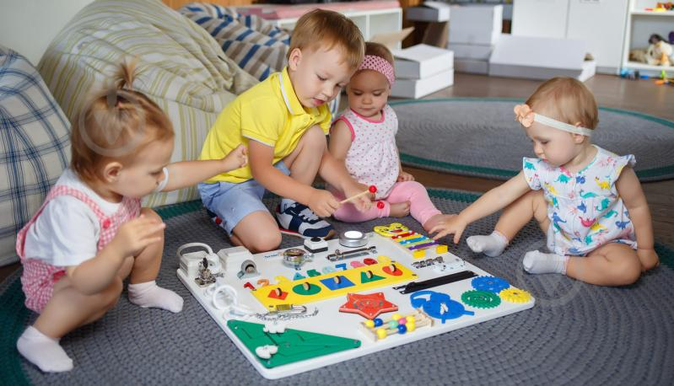
Бізіборди вже давно популярні у всьому світі. Назва говорить сама за себе: busy – зайнятий, board – дошка.

Slide 3
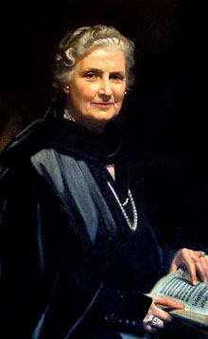
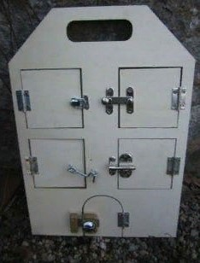
Перший бізіборд (busyboard) з'явився ще в 1907 році, і придумала його італійський філософ та педагог - Марія Монтессорі.

Slide 4
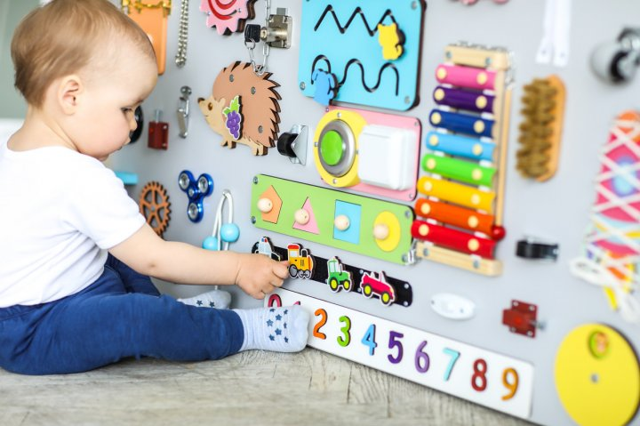
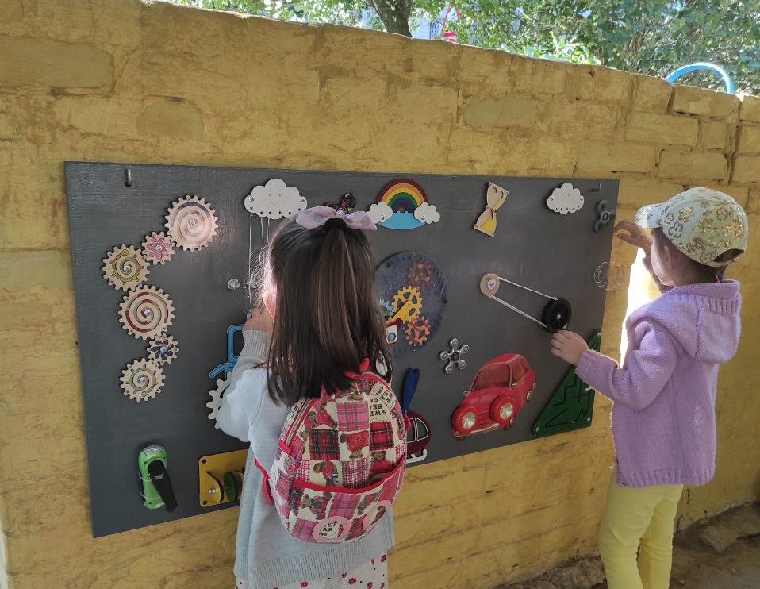
Попередньо бізіборд був розрахований на дітей раннього віку і розглядався як засіб для розвитку сенсорних здібностей дитини.
Та наші вихователі, зважаючи на високу потребу сучасної дитини в активній практичній діяльності, вирішили використати ідею бізіборду, як основу для самостійної пізнавальної діяльності дітей всіх вікових груп.

Slide 5
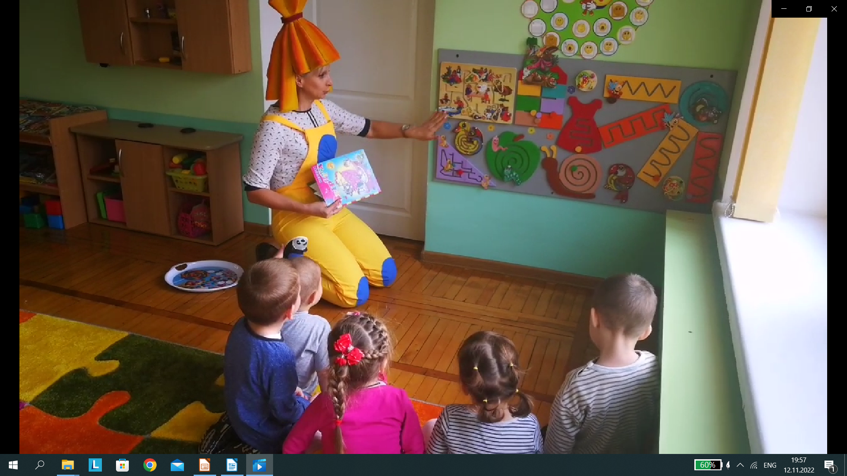
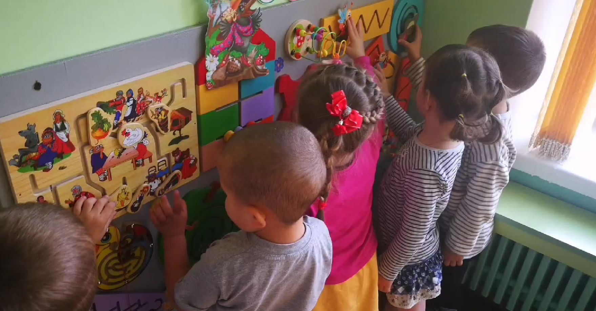
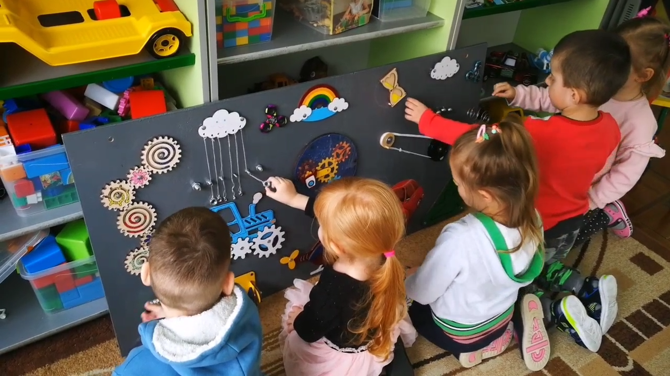
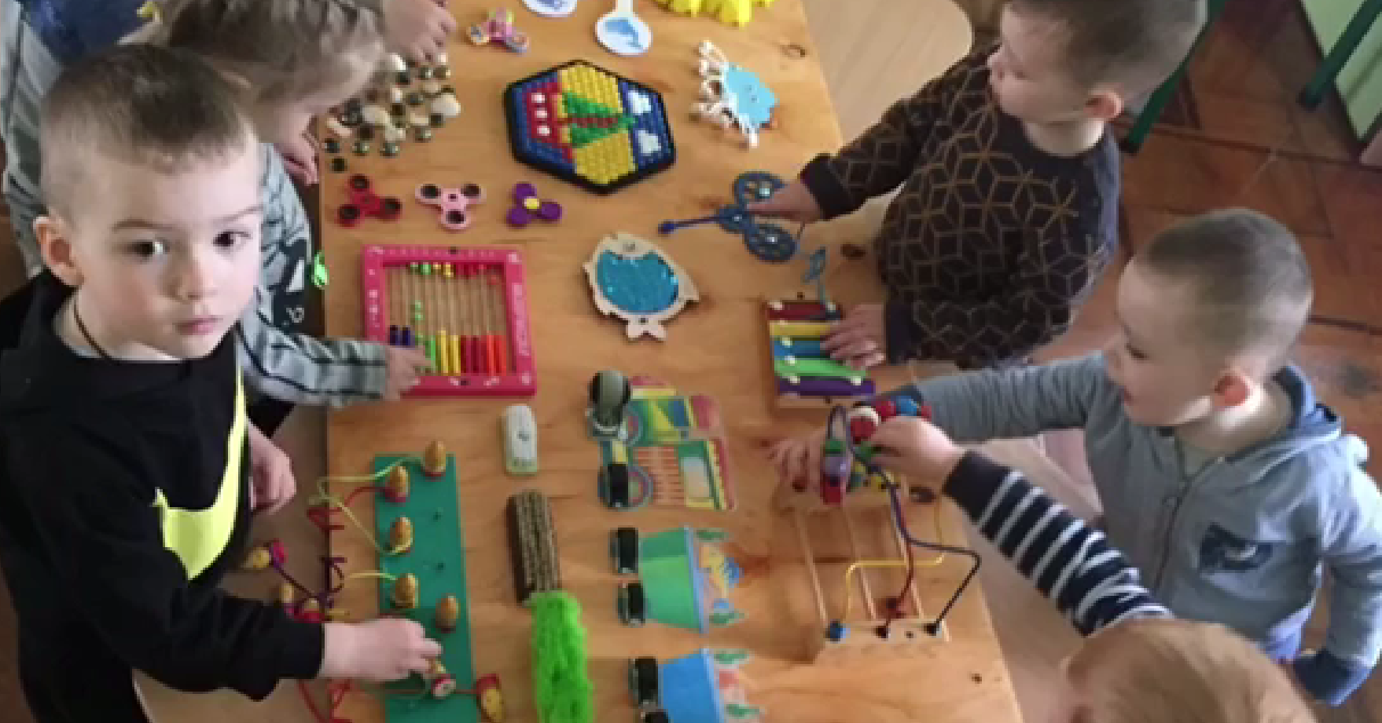
​ Ознайомлення малят з бізібордами відбувалося поетапно. Спочатку дітям презентували бізіборди . Далі діти діяли з бізібордами на власний розсуд: крутили, вертіли та обстежували всіма способами, що заманеться нашим юним фантазерам.

Slide 6
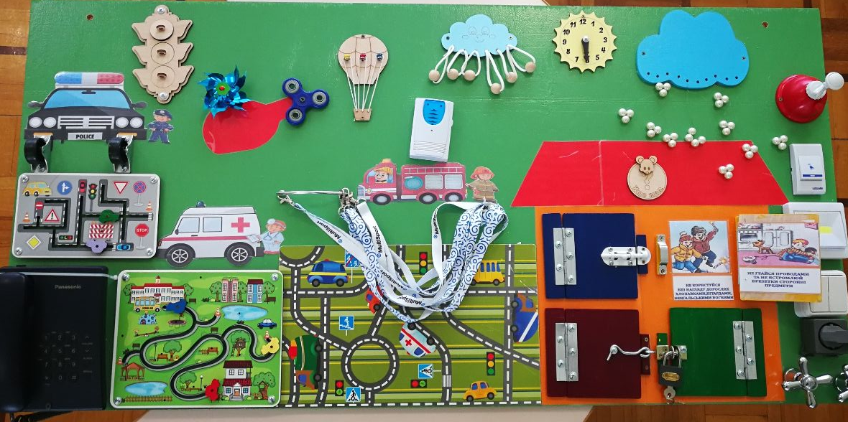
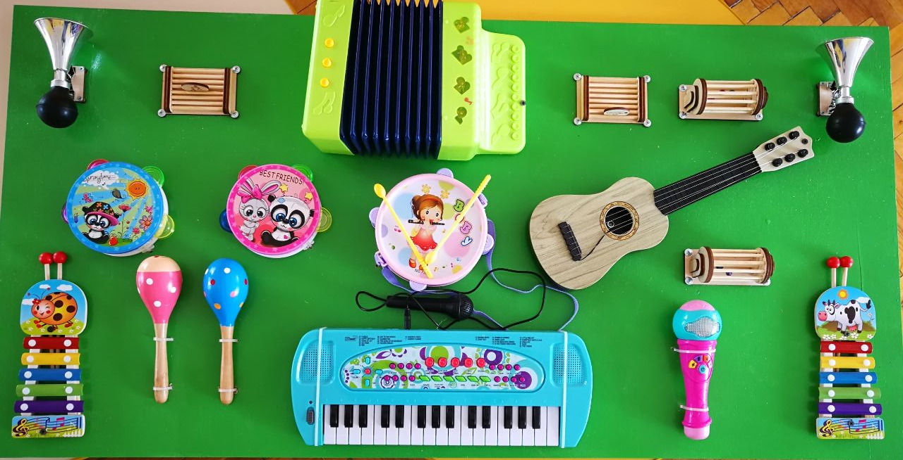
- “Безпека дитини”;
- “Музичні інструменти”;

Slide 7
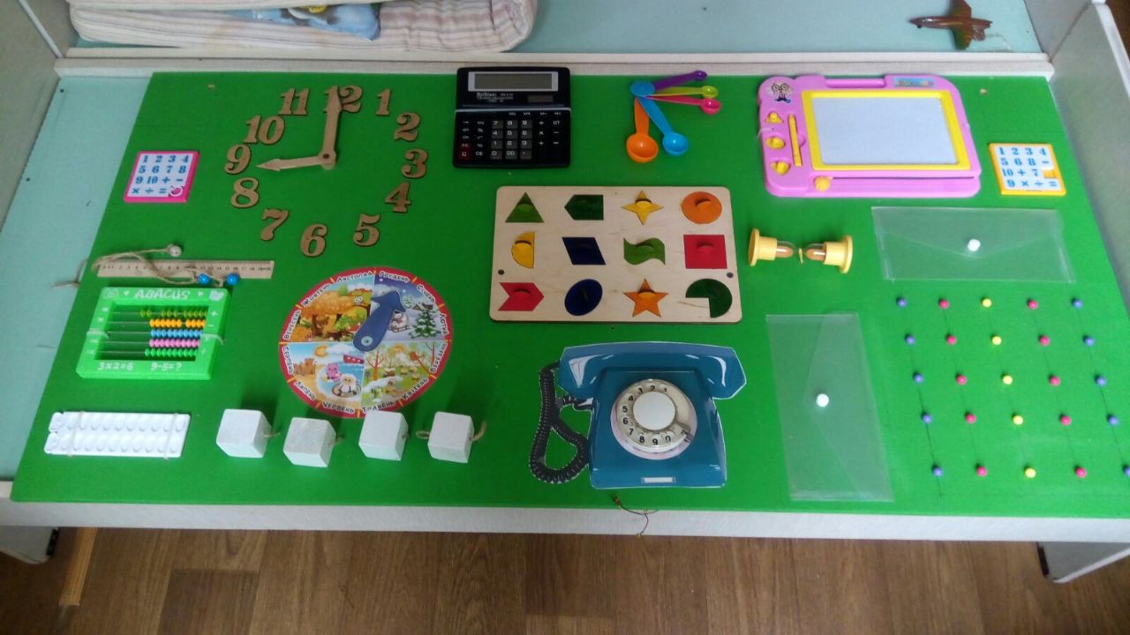
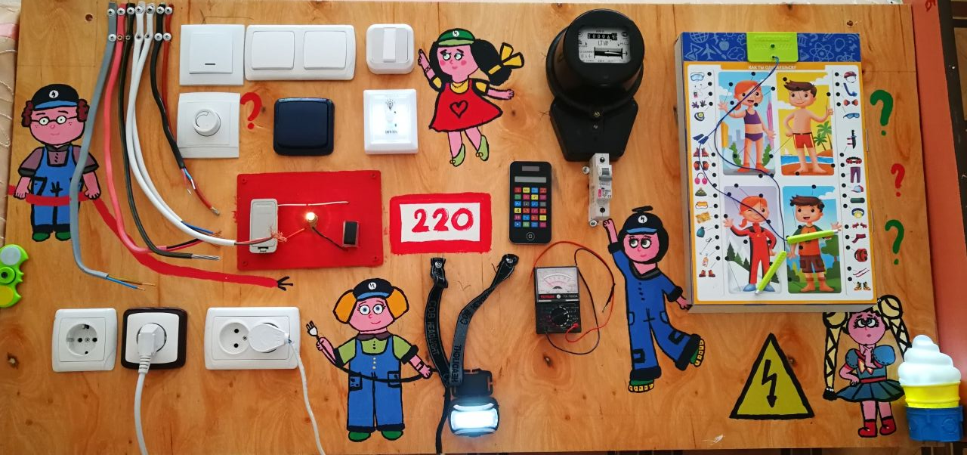
- “Математика”;
- “Електричний струм”;

Slide 8
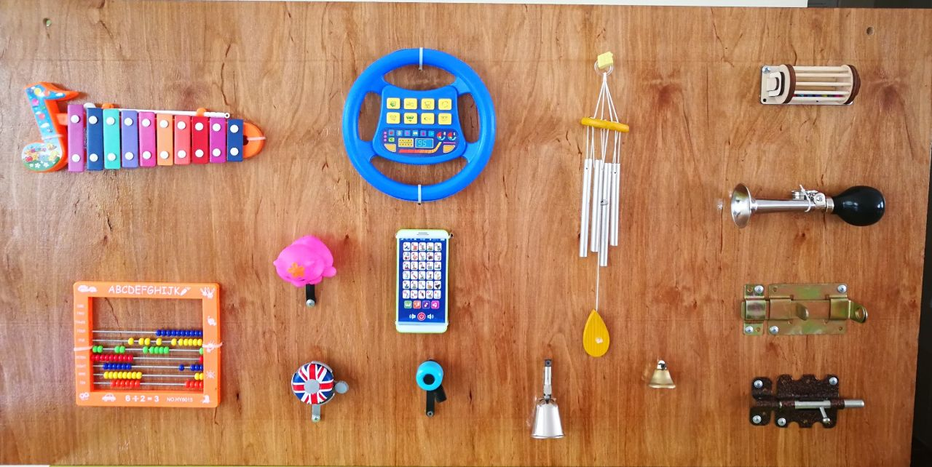
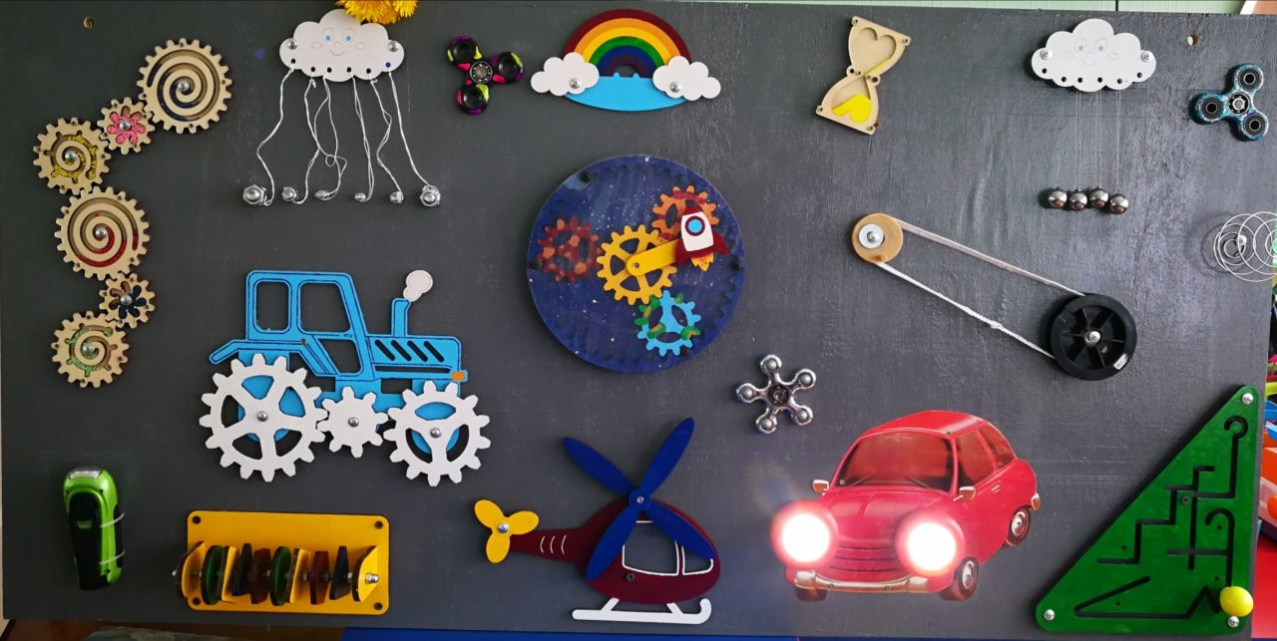
- “Звук”;
- “Механіка”;

Slide 9
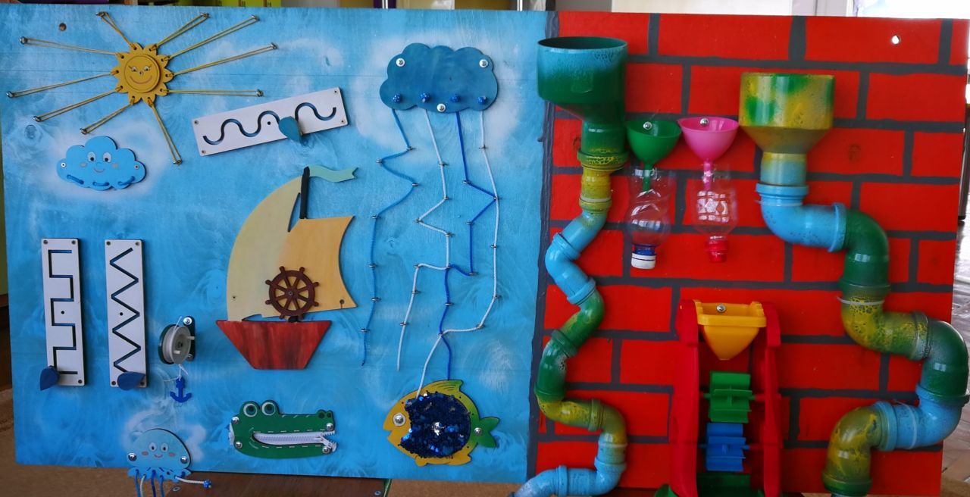
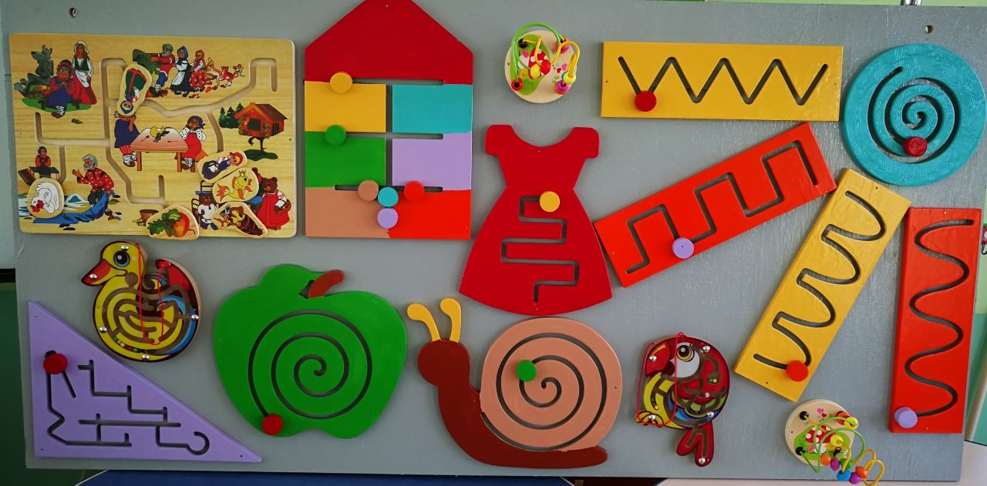
- “Вода”;
- “Лабіринти”.

Slide 10
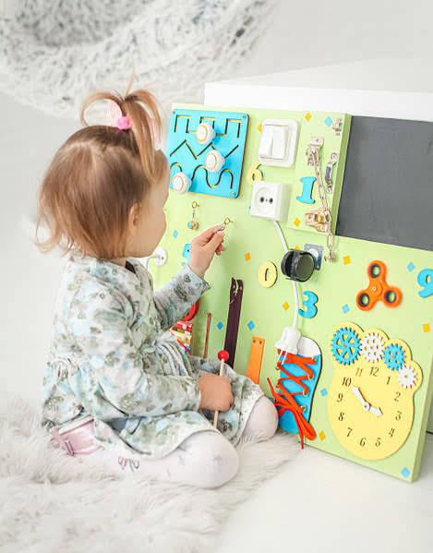
Переваги бізіборда:
вчить концентрації та терпінню;
тренує логічне мислення дитини;
сприяє фізичному розвитку;
розвиває дрібну моторику;
допомагає розвивати творчу уяву;
розширює кругозір;
дарує малечі відчуття впевненості;
формує бажання вчитися;
замінює іграшки, які не мають сенсу;
навчає самостійності.

Slide 11
ВИКОРИСТАНІ ДЖЕРЕЛА:
- Бізіборд - розвивальна дошка для дітей . Дошкільне виховання. - 2018. -№ 5.
Як створити бізіборди для дитячого розвитку та розваг? https://rivne1.tv/news/55559-yak-stvoriti-bizibordi-dlya-dityachoho-rozvitku-ta-rozvah
Бізіборд, або Як зайняти малюків. Палітра педагога .-2017.-№5
Створюємо власноруч розвивальну дошку для дитини-бізіборд.-Методична скарбничка вихователя.-2022.-№11

Slide 12
ДЯКУЮ ЗА УВАГУ!

